Slide 1
ODTÜ MEZUNLARI DERNEĞİ
2018 HAZİRAN – ARALIK
12 OCAK 2019

Slide 2
ANISINA SAYGIYLA

Slide 3
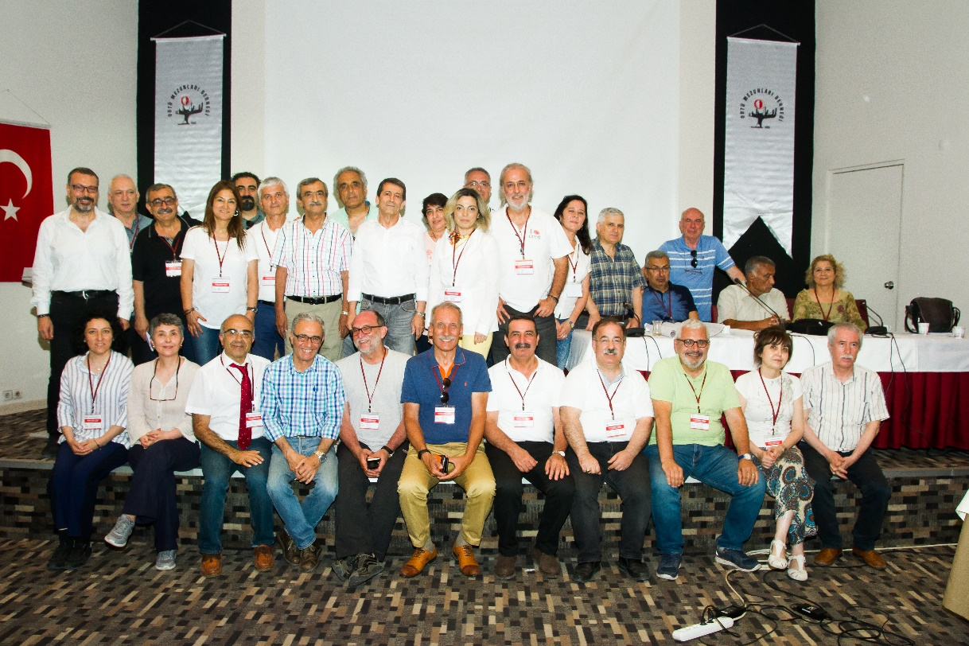
ODTÜ MEZUNLARI DERNEĞİ
GENEL KURUL
“BİZ” OLABİLMEK İÇİN “YOL”A ÇIKTIK

Slide 4
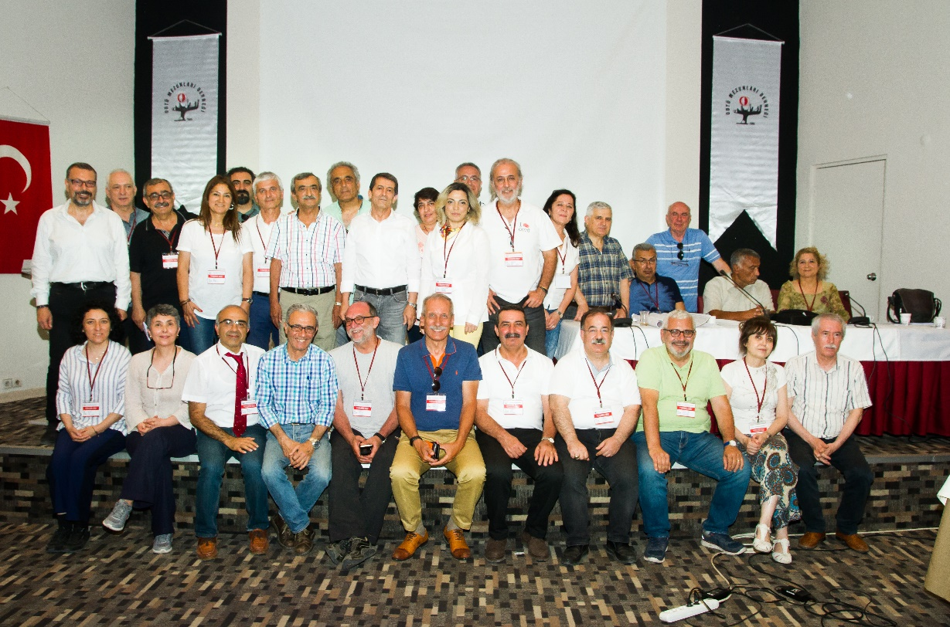
ODTÜ MEZUNLARI DERNEĞİ
HAZİRAN AYI ETKİNLİKLERİMİZ
ANITKABİR ZİYARETİ
OY VE ÖTESİ SEÇİM EĞİTİMİ
KONSEY, ORTAK AÇIKLAMA
ÖED ZİYARETİ
PERSONEL TOPLANTISI
FORUM: SEÇİM DEĞERLENDİRMESİ

Slide 5
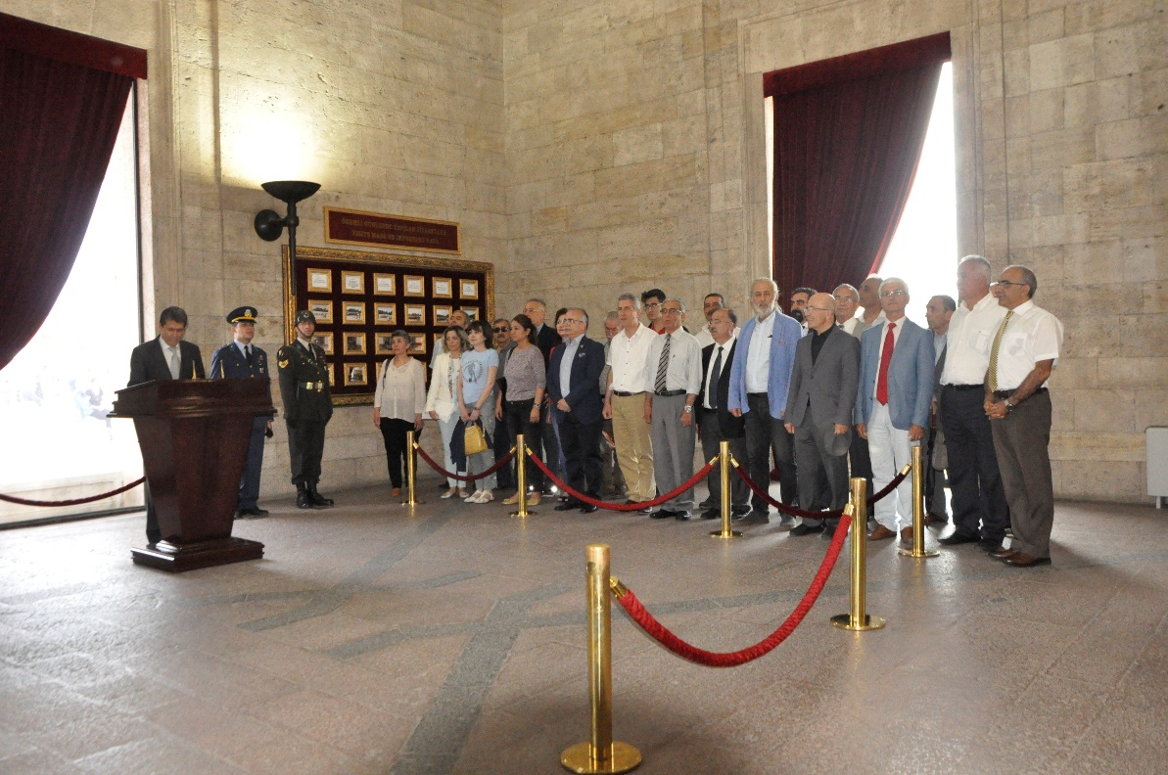
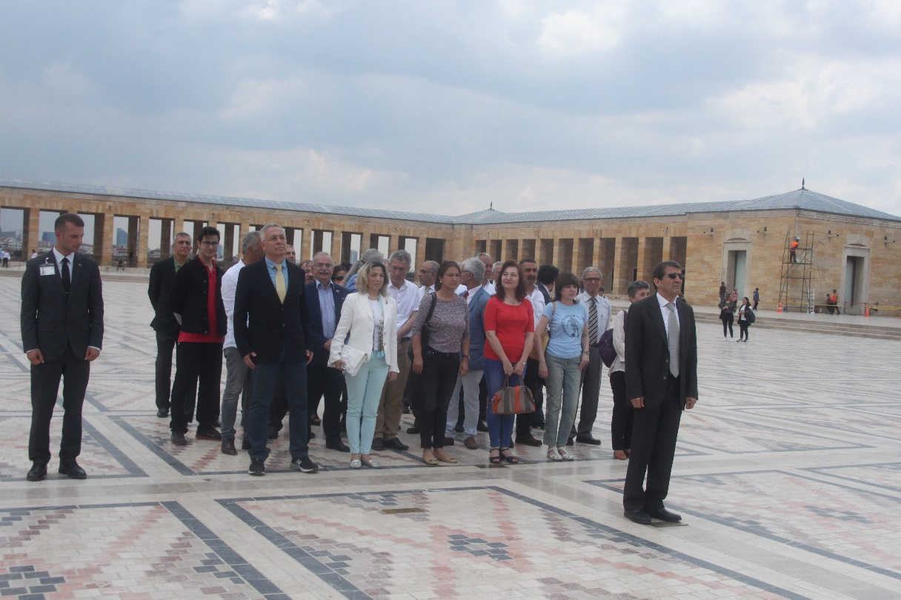
ODTÜ MEZUNLARI DERNEĞİ
ANITKABİR ZİYARETİ
19 Haziran 2018

Slide 6
ODTÜ MEZUNLARI DERNEĞİ
OY VE ÖTESİ SEÇİM EĞİTİMİ
I. EĞİTİM:
20 Haziran 2018

Slide 7
ODTÜ MEZUNLARI DERNEĞİ
KONSEY SEÇİM BASIN AÇIKLAMASI
KONSEY VE
“ODTÜ”LÜLÜK
21 Haziran 2018

Slide 8
ODTÜ MEZUNLARI DERNEĞİ
DEMOKRASİ ŞENLİĞİ
21 Haziran 2018

Slide 9
ODTÜ MEZUNLARI DERNEĞİ
ÖĞRETİM ELEMANLARI DERNEĞİ
PERSONEL TOPLANTISI
ÖED TOPLANTISI
26 Haziran 2018

Slide 10
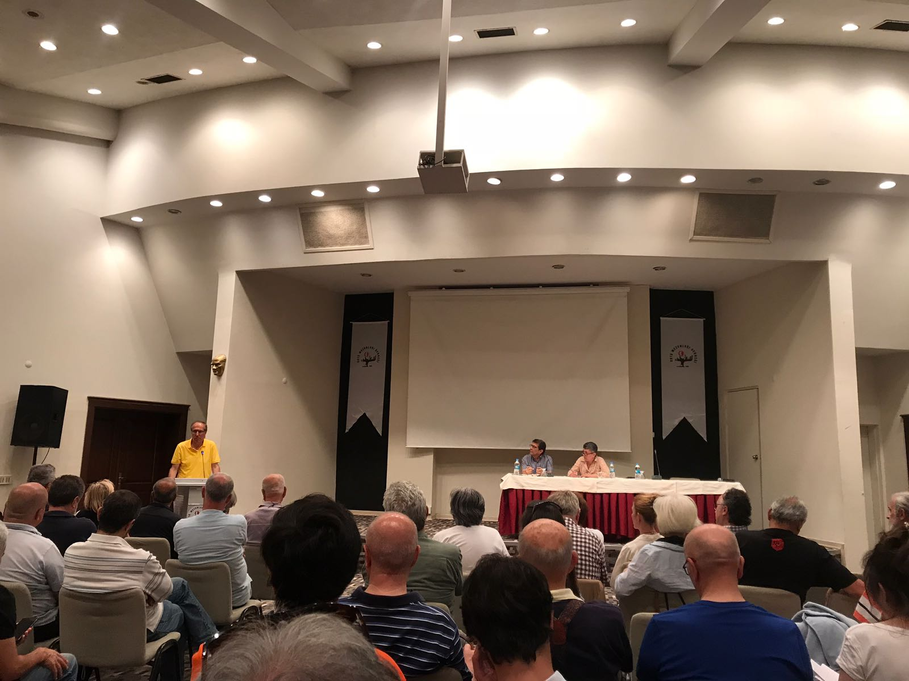
ODTÜ MEZUNLARI DERNEĞİ
SEÇİM DEĞERLENDİRMESİ
30 Haziran 2018
BMO Raporu

Slide 11
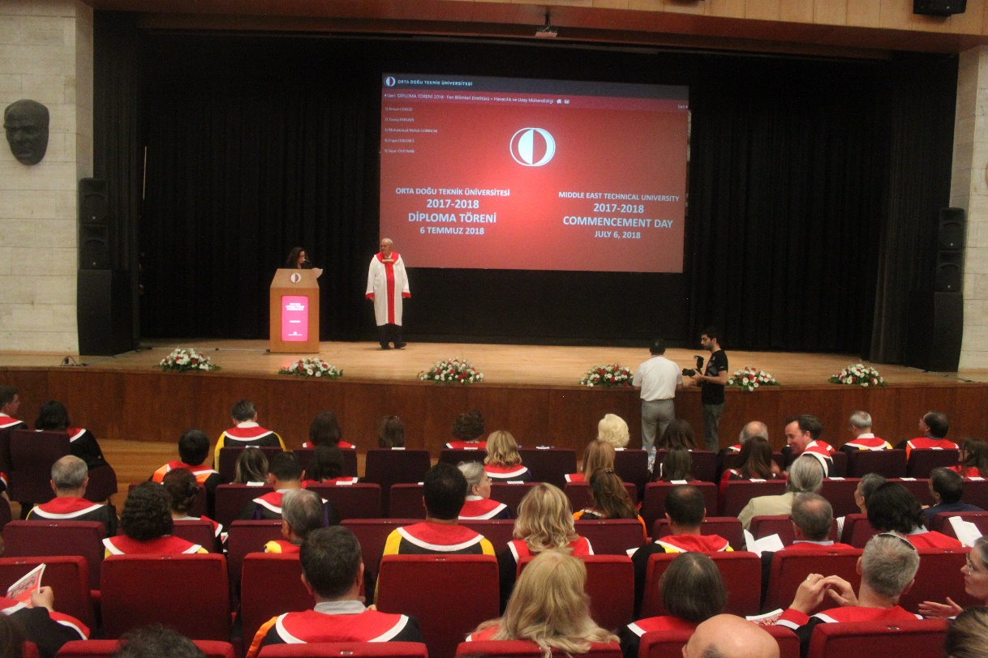
ODTÜ MEZUNLARI DERNEĞİ
TEMMUZ AYI ETKİNLİKLERİMİZ
REKTÖRLÜK ZİYARETİ
DİPLOMA TÖRENİ
FORUM: NASIL BİR DERNEK İSTİYORUZ
GÖZALTILAR
FORUM: NASIL BİR DERNEK İSTİYORUZ-2

Slide 12
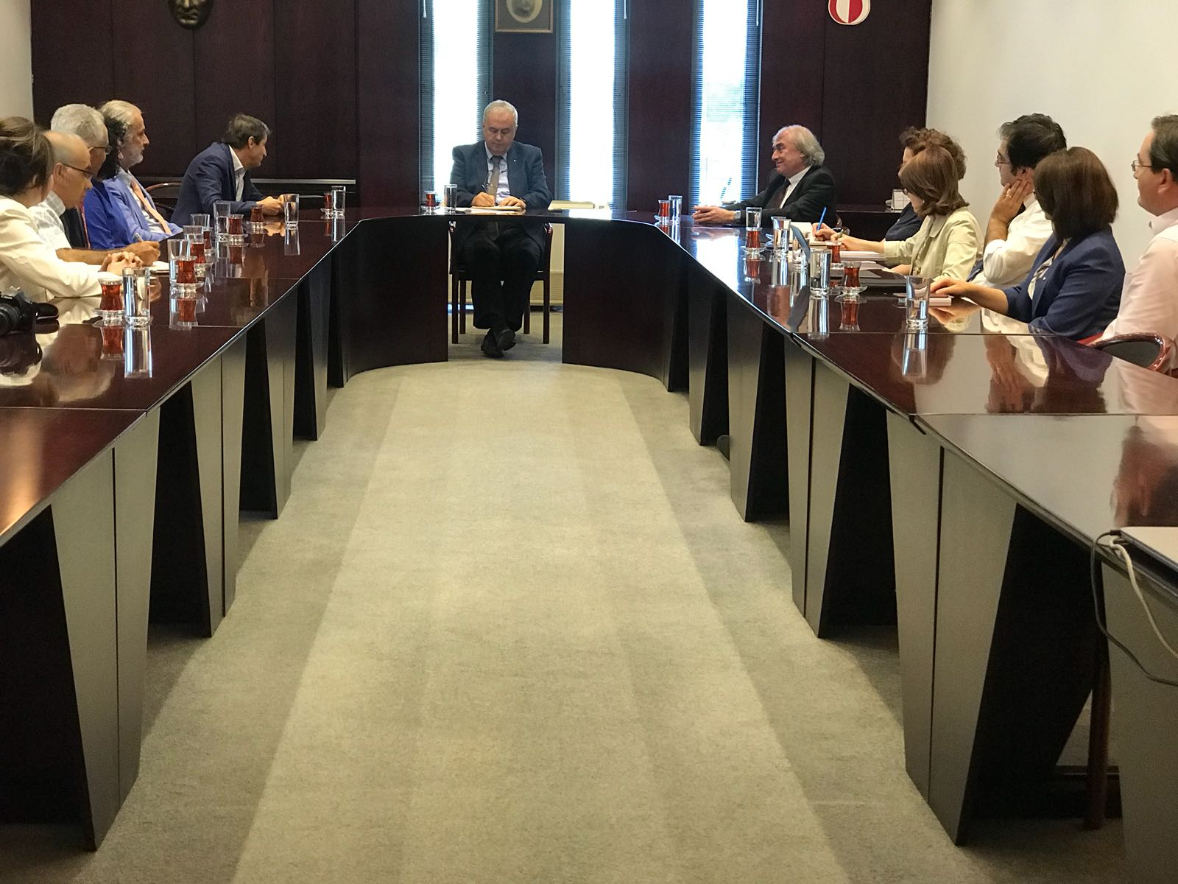
ODTÜ MEZUNLARI DERNEĞİ
REKTÖRLÜK ZİYARETİ
ODTÜ MARATONU
BİLİM CAFE
VİŞNELİK TOPLULUĞU
DANIŞMA KURULU
KONSEY
2 Temmuz 2018

Slide 13
ODTÜ MEZUNLARI DERNEĞİ
DİPLOMA TÖRENİ
Devrim Stadyumu’nda ki törene katılmadık.
6 Temmuz 2018

Slide 14
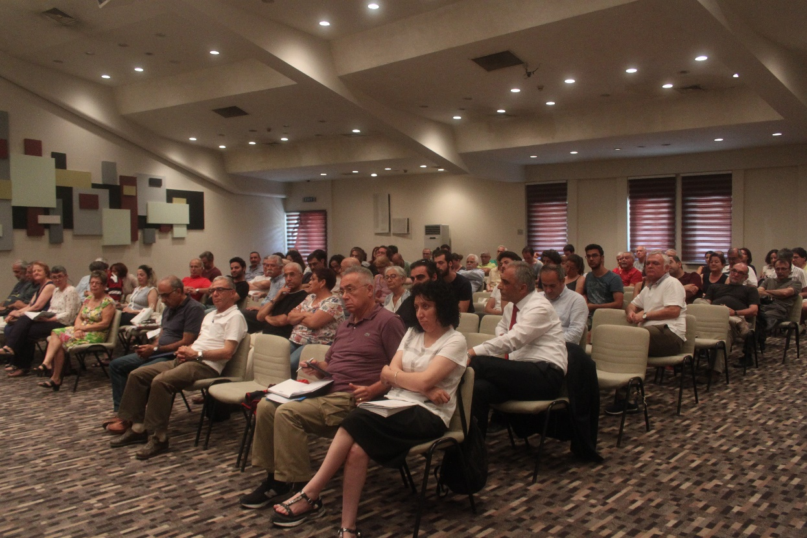
ODTÜ MEZUNLARI DERNEĞİ
FORUM: NASIL BİR DERNEK İSTİYORUZ - 1
06 Temmuz 2018

Slide 15
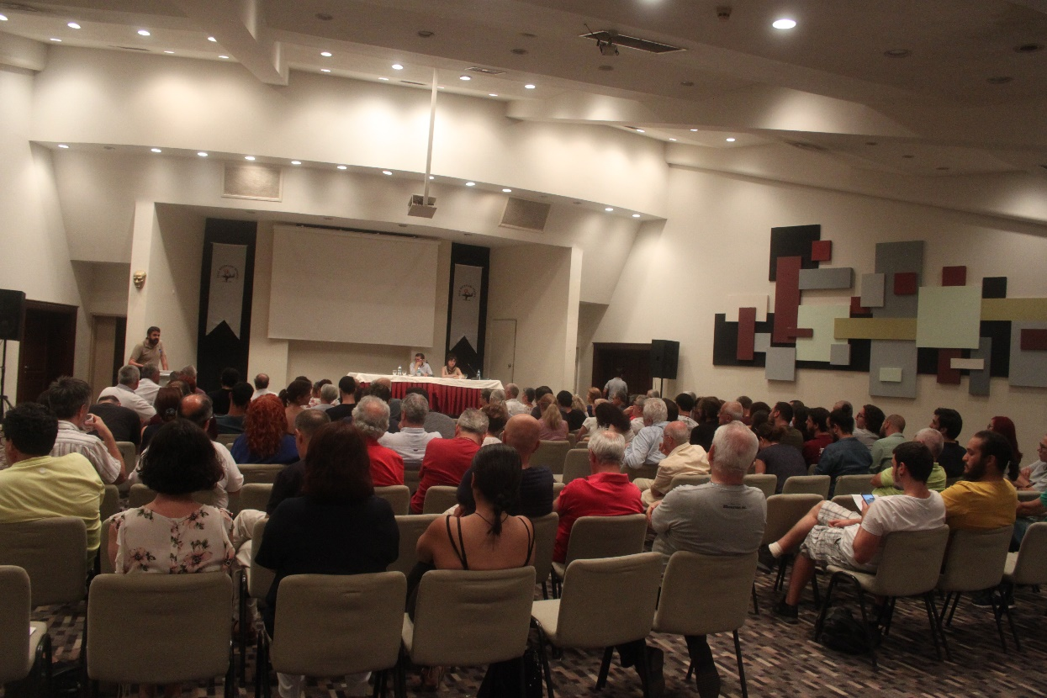
ODTÜ MEZUNLARI DERNEĞİ
GÖZALTILAR?
07 Temmuz 2018

Slide 16
ODTÜ MEZUNLARI DERNEĞİ
FORUM: NASIL BİR DERNEK İSTİYORUZ - 2

Slide 17
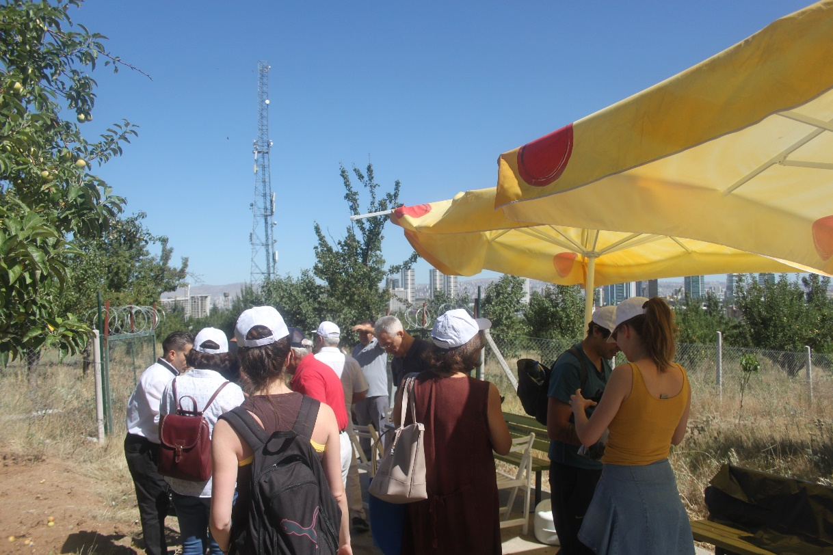
ODTÜ MEZUNLARI DERNEĞİ
AĞUSTOS AYI ETKİNLİKLERİMİZ
TERCİH DANIŞMANLIĞI
GEZİ BOSTANINDAN VİŞNELİK BAHÇESİNE

Slide 18
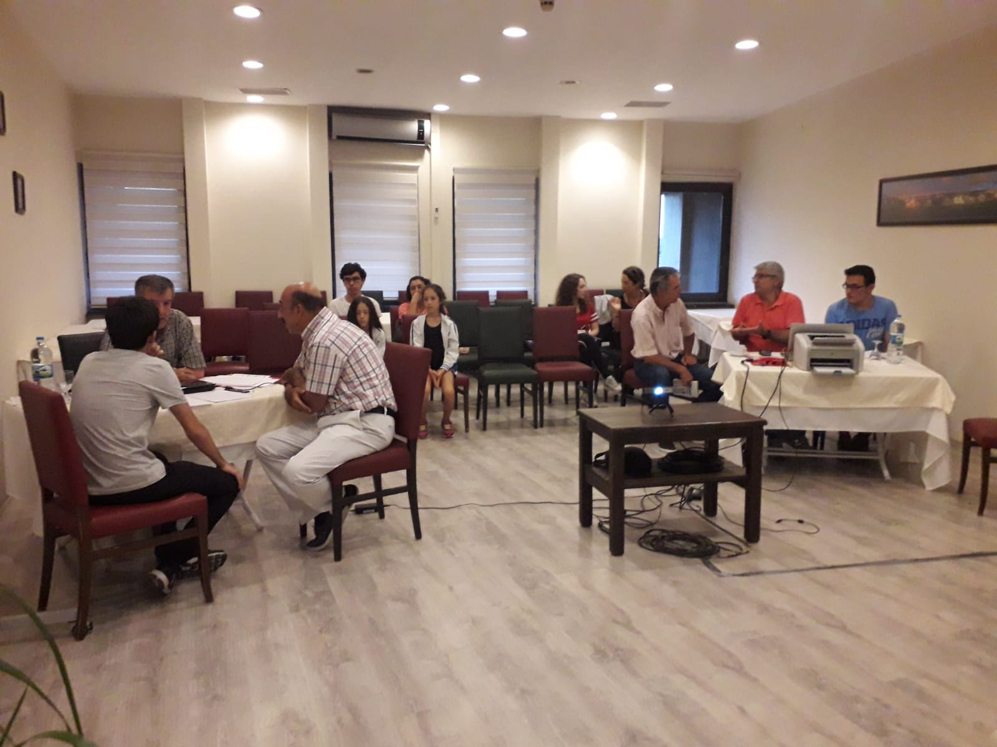
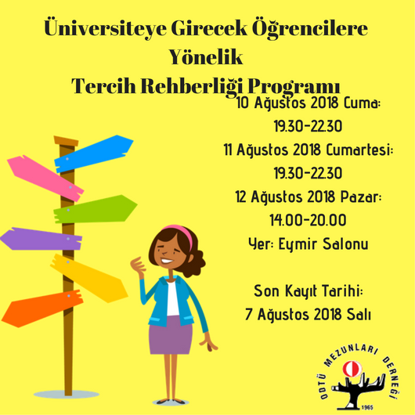
ODTÜ MEZUNLARI DERNEĞİ
TERCİH DANIŞMANLIĞI

Slide 19
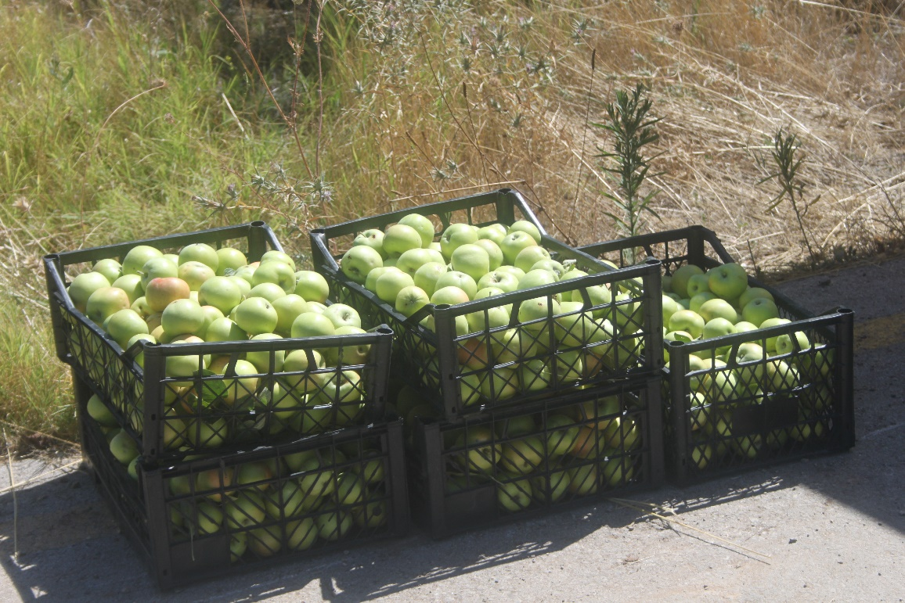
ODTÜ MEZUNLARI DERNEĞİ
GEZİ BOSTANINDAN
VİŞNELİK BAHÇESİNE

Slide 20
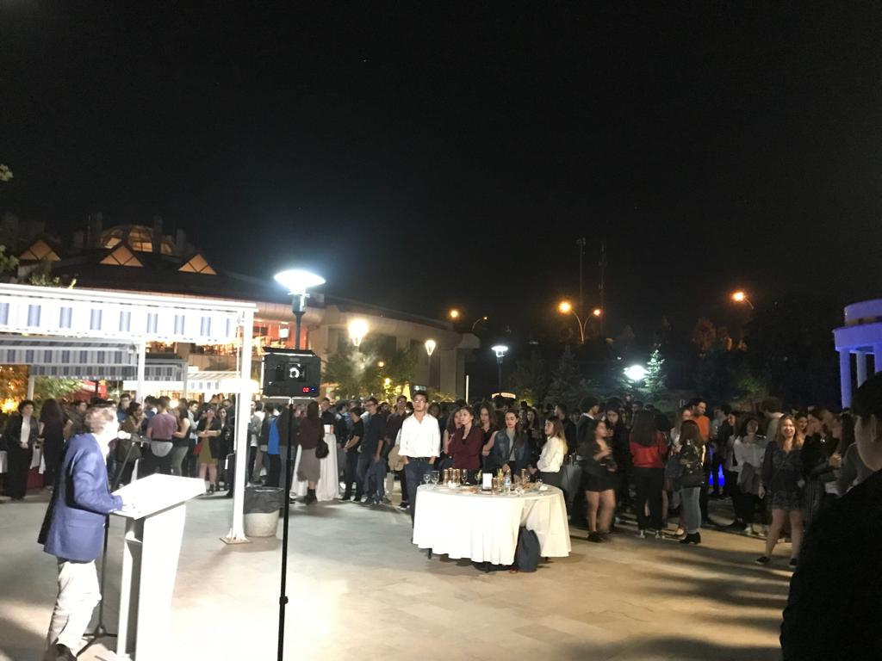
ODTÜ MEZUNLARI DERNEĞİ
EYLÜL AYI ETKİNLİKLERİMİZ
MEZUNİYET TÖRENİ PANKART SERGİSİ
MEZUNLAR GÜNÜ
HOŞGELDİNİZ KOKTEYLİ
EMİNLİK KÖY ZİYARETİ
3 AYLIK DEĞERLENDİRME

Slide 21
ODTÜ MEZUNLARI DERNEĞİ
MEZUNİYET PANKARTLARI SERGİSİ
2014 – 15 – 16 – 17 MEZUNLAR GÜNÜ PANKARTLARINDAN SEÇMELER

Slide 22
ODTÜ MEZUNLARI DERNEĞİ
REKTÖR KAHVALTISI
15 EYLÜL 2018
ODTU MD, ODTUMİST, EGE, ANTALYA, DENİZLİ, MERSİN,
ADANA, BURSA, KOCAELİ

Slide 23
ODTÜ MEZUNLARI DERNEĞİ
BAŞKANLAR TOPLANTISI
15 EYLÜL 2018
ODTU MD, ODTUMİST, EGE, ANTALYA, DENİZLİ, MERSİN,
ADANA, BURSA, KOCAELİ

Slide 24
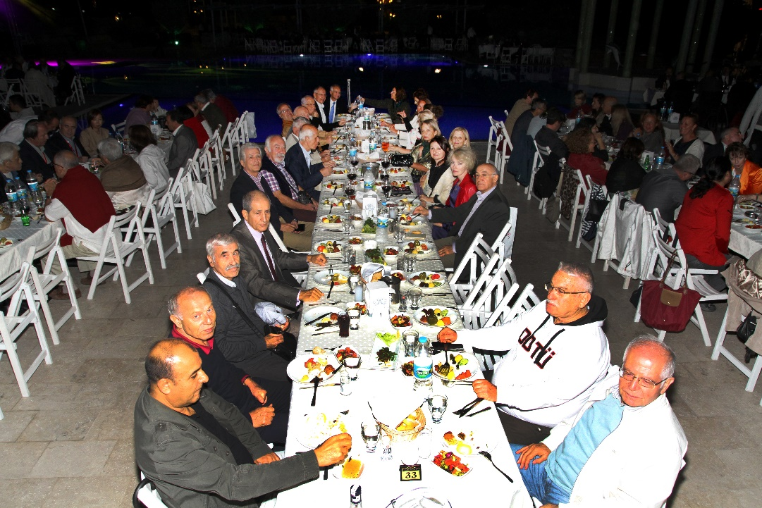
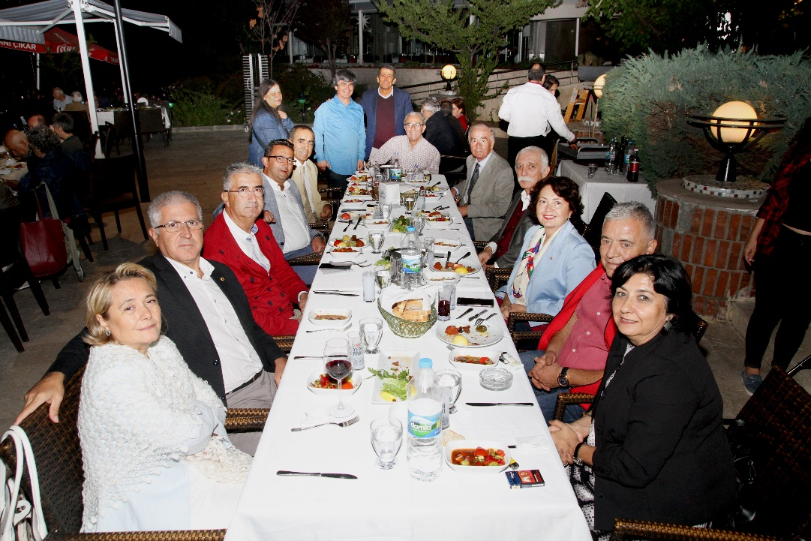
ODTÜ MEZUNLARI DERNEĞİ
MEZUNLAR GÜNÜ
15 Eylül 2018

Slide 25
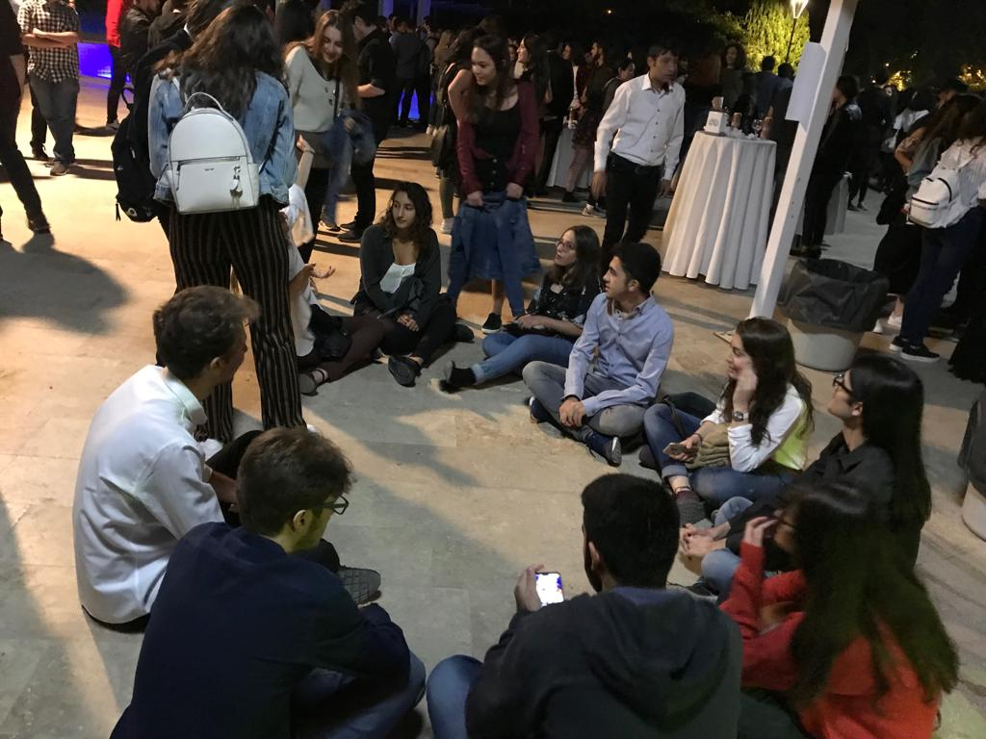
ODTÜ MEZUNLARI DERNEĞİ
TANIŞMA KOKTEYLİ
19 Eylül 2018

Slide 26
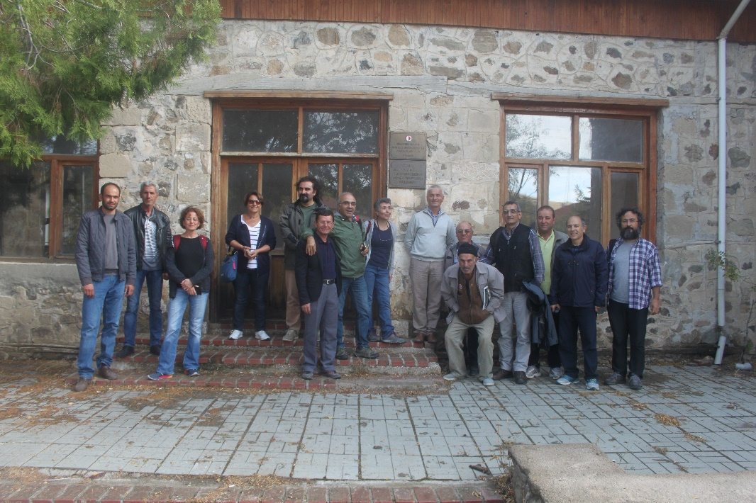
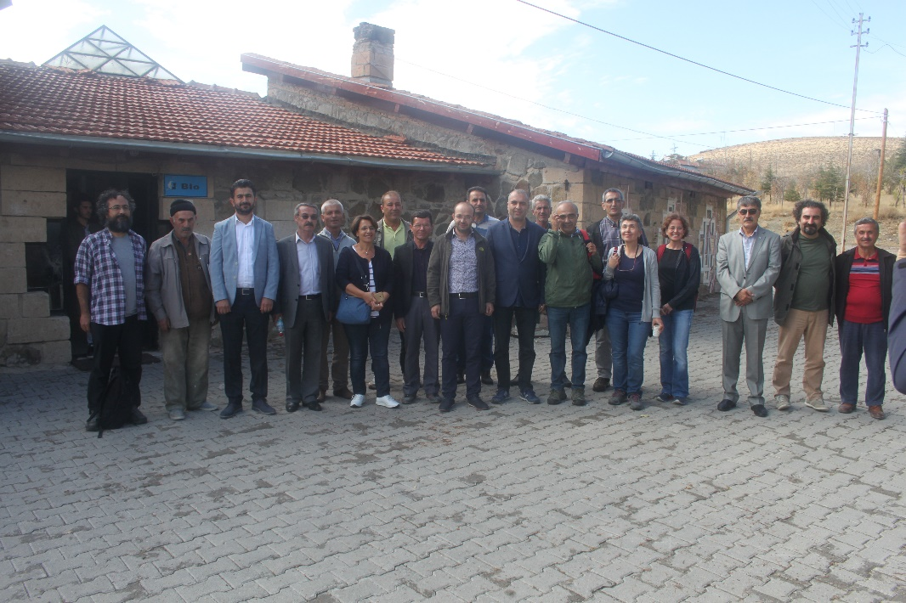
ODTÜ MEZUNLARI DERNEĞİ
NİĞDE ULUKIŞLA EMİNLİK KÖYÜ ODTÜ OKULU ZİYARETİ
30 Eylül 2018

Slide 27
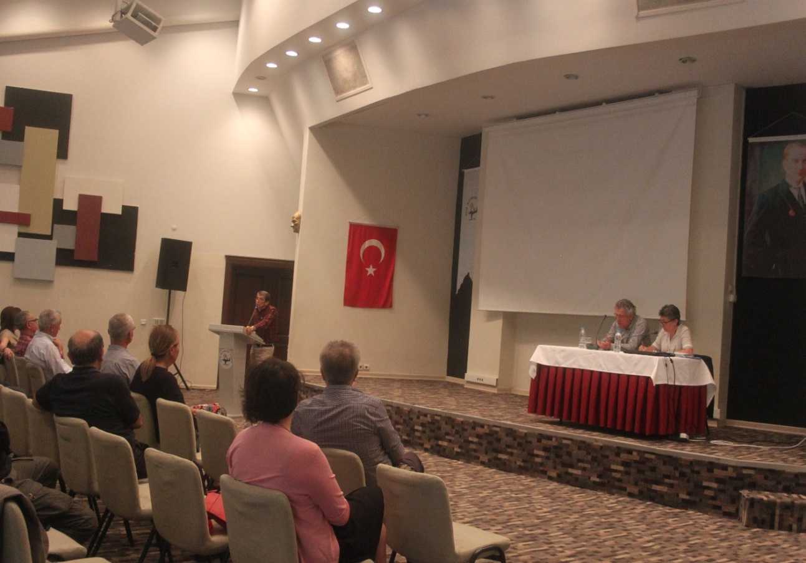
ODTÜ MEZUNLARI DERNEĞİ
3 AYLIK SUNUM/DEĞERLENDİRME
Üç ay süresince gerçekleştirdiğimiz faaliyetleri üyelerimize sunduk.

Slide 28
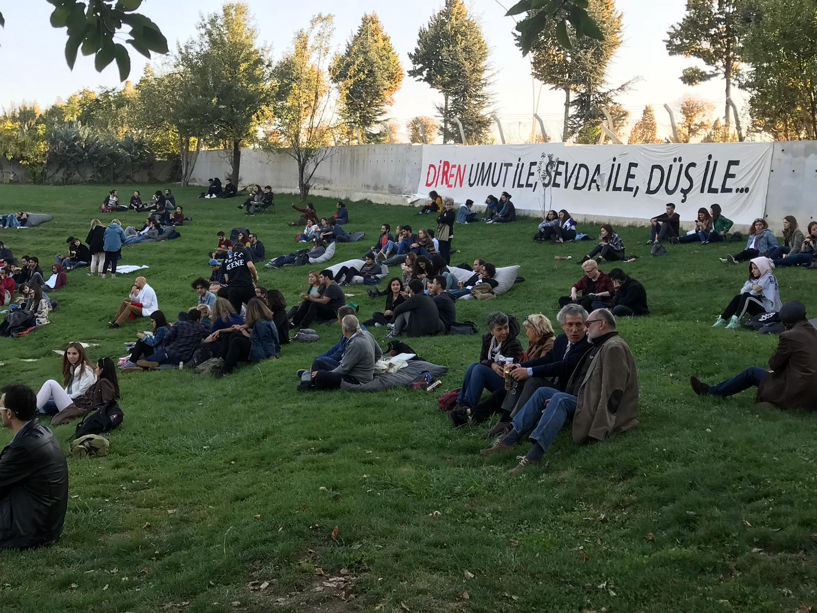
ODTÜ MEZUNLARI DERNEĞİ
EKİM AYI ETKİNLİKLERİMİZ
HİMMET ŞAHİN ANMASI
GÜZ ŞENLİĞİ
‘68’in 50. YILI ETKİNLİKLERİ
10 EKİM KATLİAMI
1920’LERİN DÜNYASINDA CUMHURİYET
VE EKONOMİ KURMAK

Slide 29
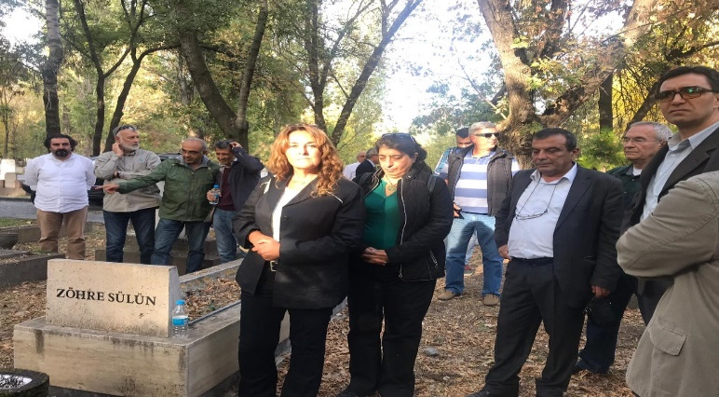
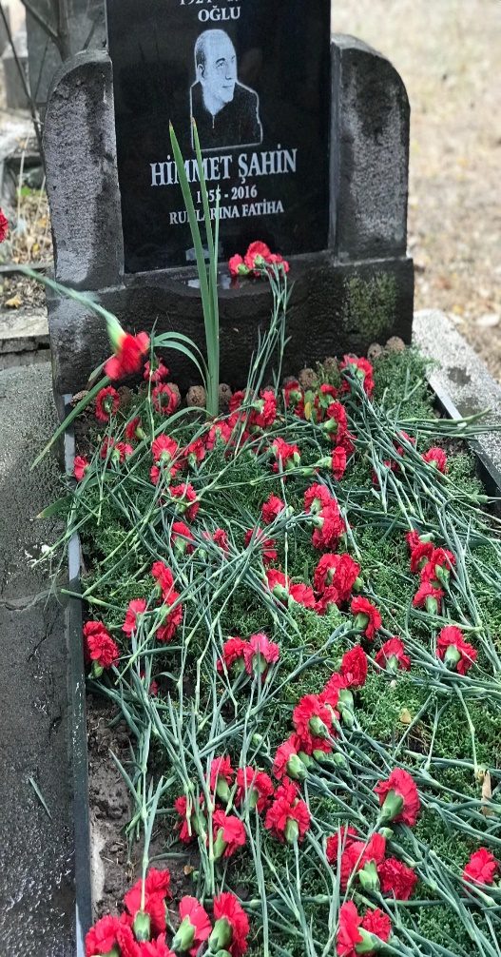
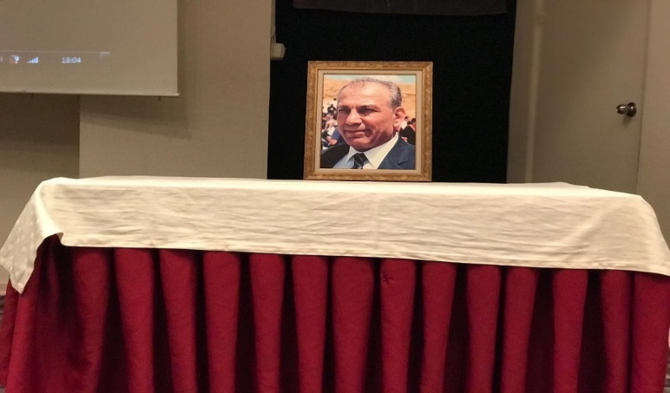
ODTÜ MEZUNLARI DERNEĞİ
HİMMET ŞAHİN ANMASI
Sırasıyla Dernek ve Mezarlıkta Himmet Hocamızı
andık. Ardından derneğimizde yemek verdik.
3 Ekim 2018

Slide 30
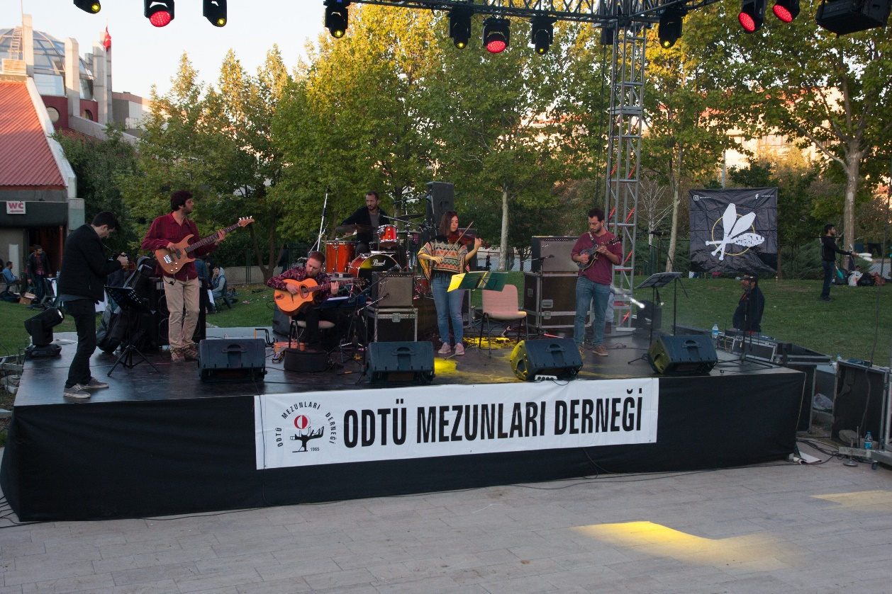
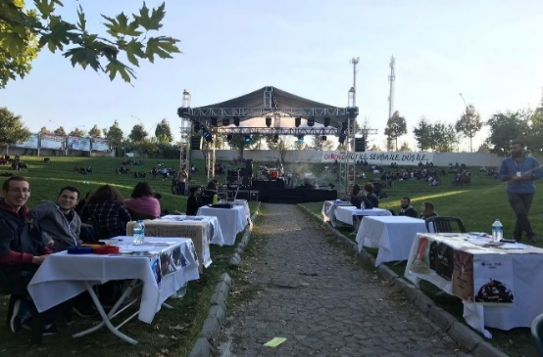
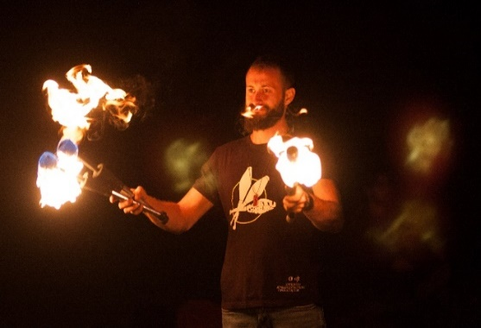
ODTÜ MEZUNLARI DERNEĞİ
GÜZ ŞENLİĞİ
• BANDİSTA
05 EKİM 2018
• ODTÜ ÖĞRENCİLERİ MÜZİK GRUPLARI
ODTÜ ÖĞRENCİ TOPLULUKLARI

Slide 31
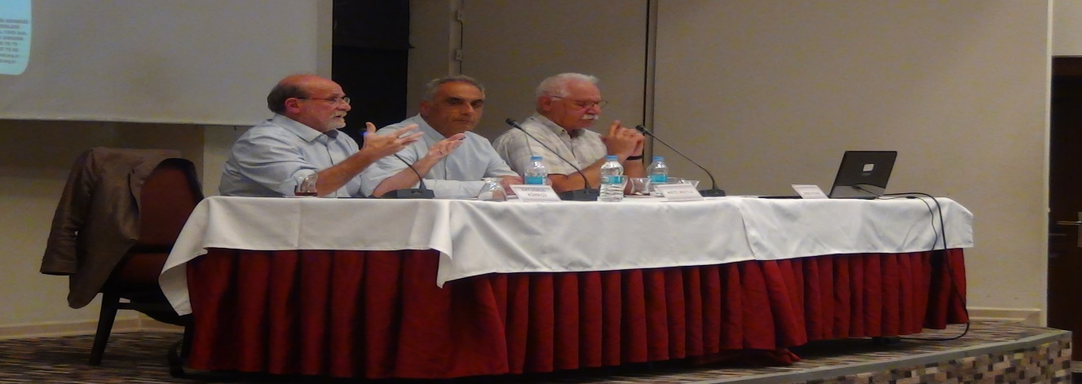
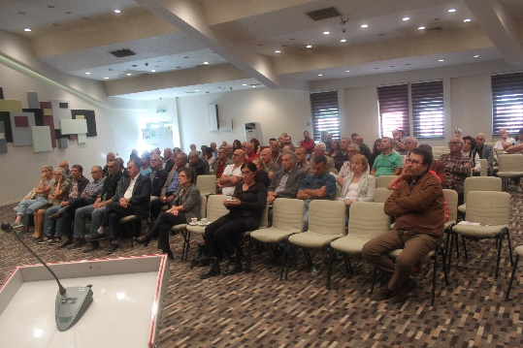
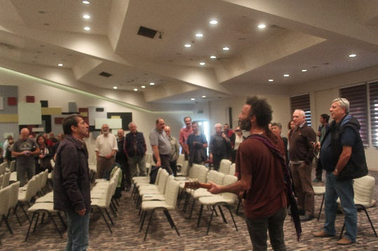
ODTÜ MEZUNLARI DERNEĞİ
68’İN 50.YIL ETKİNLİKLERİ - 1

Slide 32
ODTÜ MEZUNLARI DERNEĞİ
10 EKİM KATLİAMINI UNUTMADIK!
10 EKİM 2018 SAAT 10.04’TE ELLERİMİZDE KARANFİLLERİMİZLE ANKARA GARI ÖNÜNDE,
EMEK-BARIŞ-DEMOKRASİ MEYDANI’NDA BULUŞTUK.

Slide 33
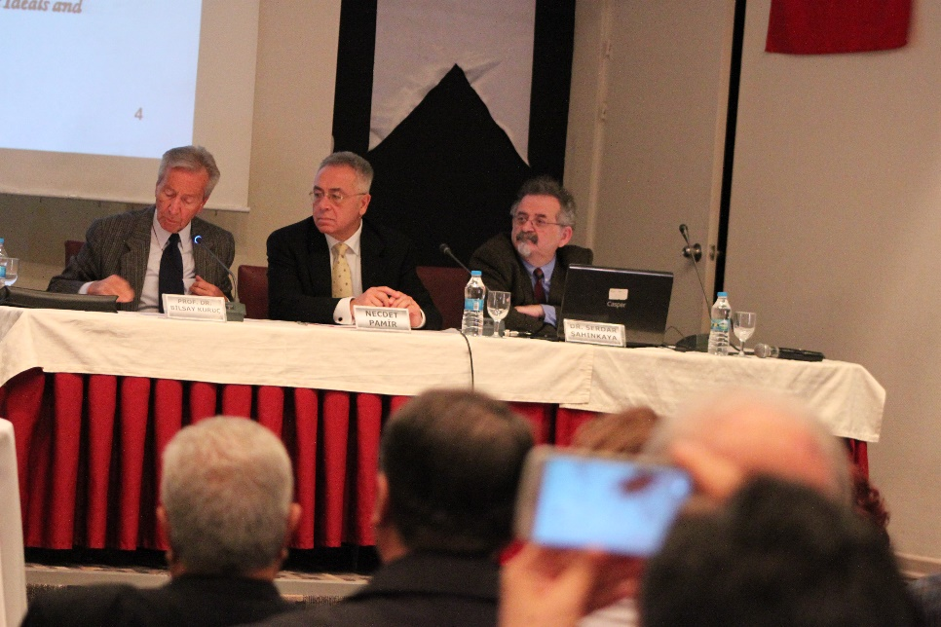
ODTÜ MEZUNLARI DERNEĞİ
1920’LERİN DÜNYASINDA CUMHURİYET
VE EKONOMİ KURMAK

Slide 34
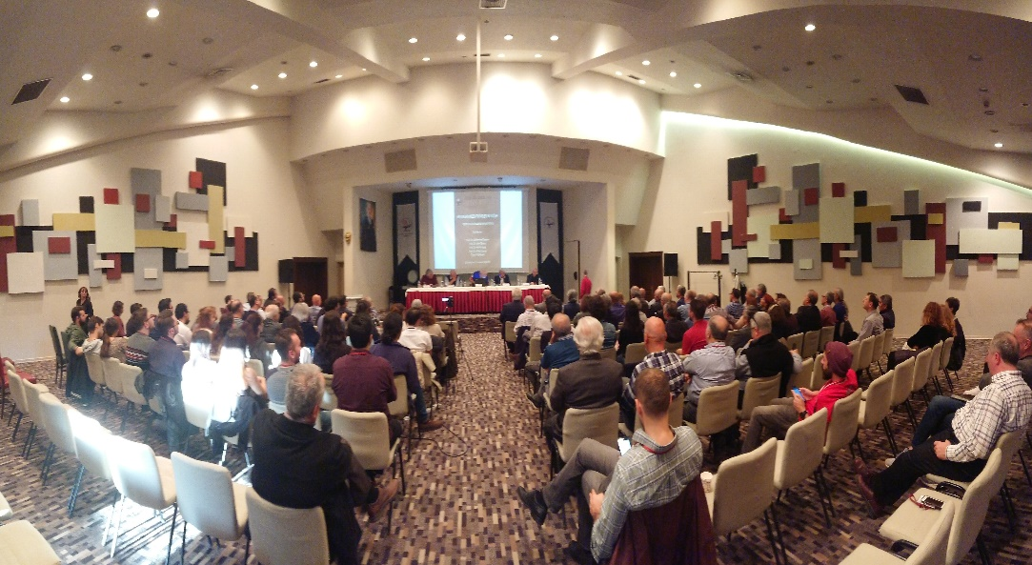
ODTÜ MEZUNLARI DERNEĞİ
KASIM AYI ETKİNLİKLERİMİZ
HOCAM BİR SORUM VAR
DOĞRU DOKUNUŞLA DEĞİŞEN HAYATLAR
ARAFİVA KONSERİ
68’İN 50 YIL ETKİNLİKLERİ - 2

Slide 35
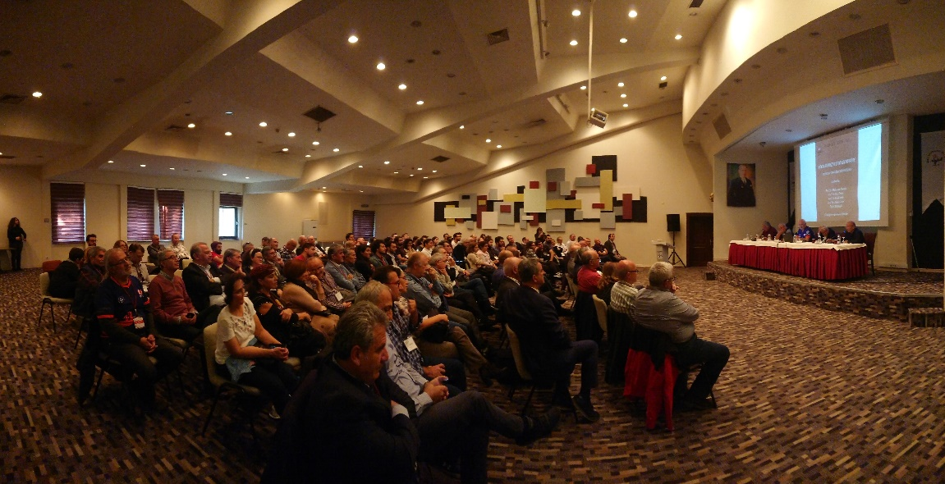
ODTÜ MEZUNLARI DERNEĞİ
HOCAM BİR SORUM VAR
02 KASIM 2018
KATILIMCILAR: PROF. DR. MUHARREM TİMUÇİN PROF. DR. NACİ SEVİNÇ PROF. DR. HALUK ATALA PROF. DR. AHMET GEVECİ TUĞRUL MÜFTÜOĞLU KOLAYLAŞTIRICI: ERCÜMENT ALPTEKİN
METALURJİ BİLEŞENLERİ BİRLEŞTİ

Slide 36
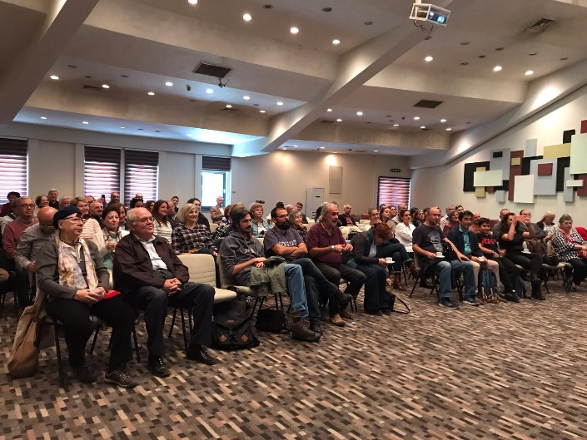
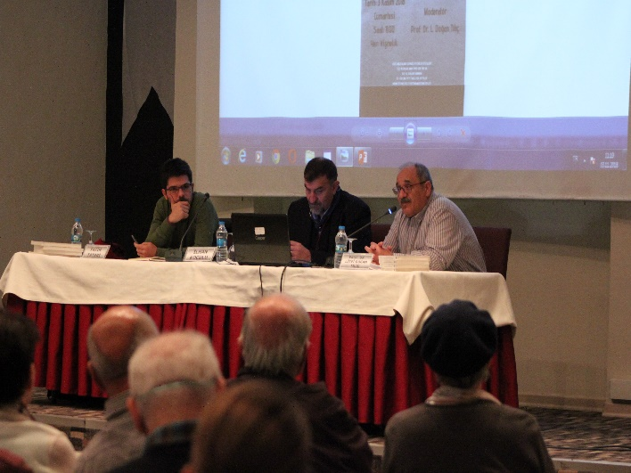
ODTÜ MEZUNLARI DERNEĞİ
ANADOLU’DAN BİR BAŞARI ÖYKÜSÜ:
DOĞRU DOKUNUŞLA DEĞİŞEN HAYATLAR
03 KASIM 2018
MODERATÖR: PROF. DR. LÜTFİ DOĞAN TILIÇ KONUŞMACILAR: İLHAN KOÇULU FATİH TATARİ

Slide 37
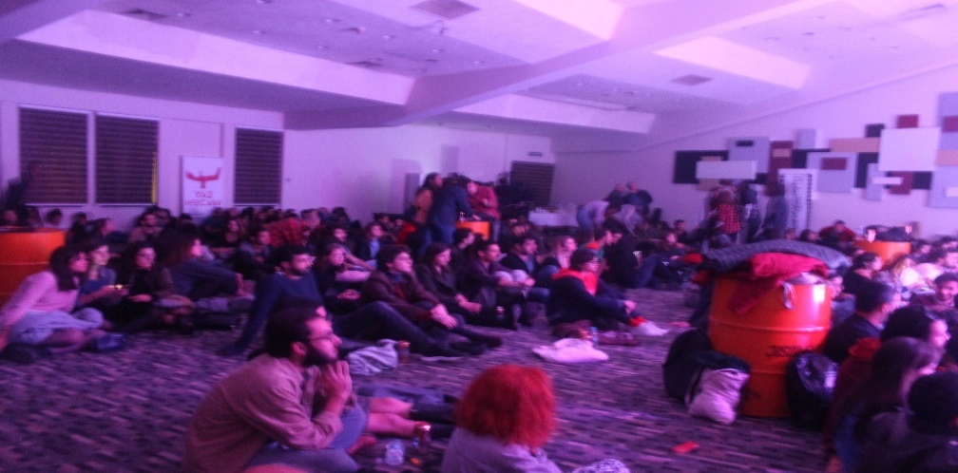
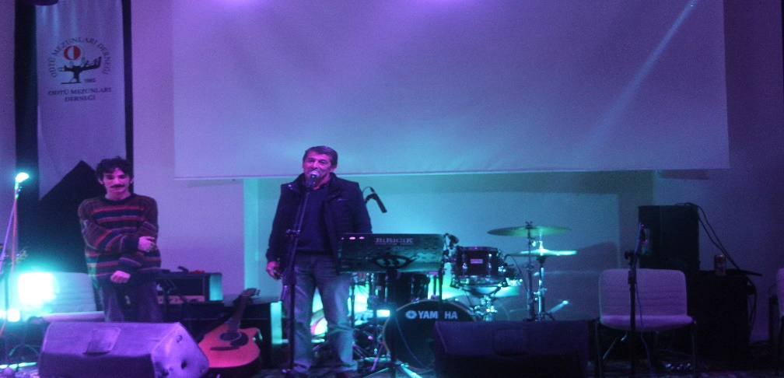
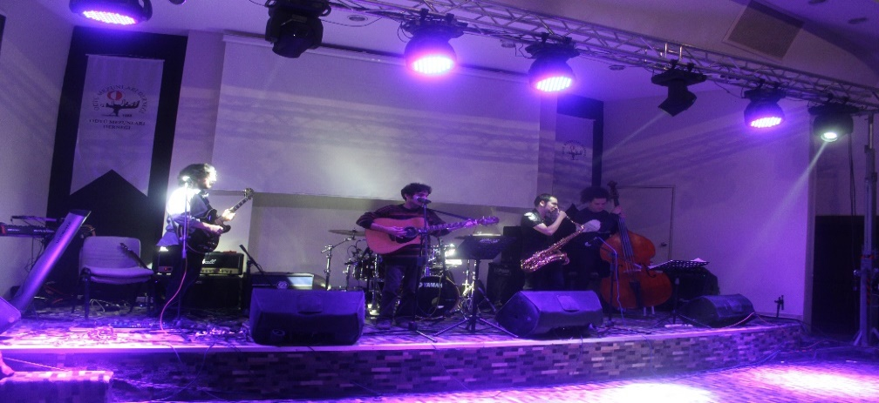
ODTÜ MEZUNLARI DERNEĞİ
ARAFİVA KONSERİ
ODTÜ MEDYA TOPLULUĞU’NA DESTEK KONSERİ

Slide 38
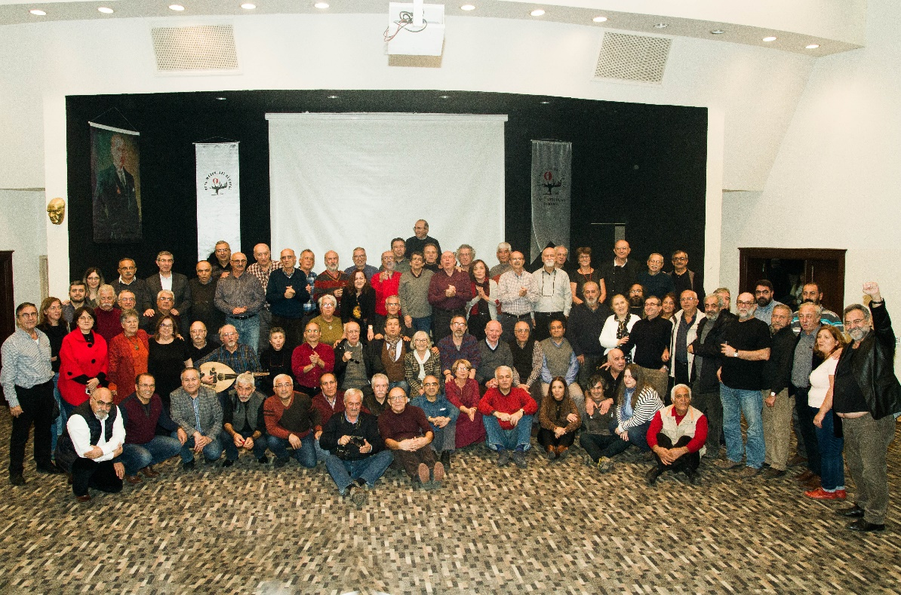
ODTÜ MEZUNLARI DERNEĞİ
ARALIK AYI ETKİNLİKLERİMİZ
2 ARALIK 77 / 41 YIL SONRA…
Dr. NECDET BULUT’U ANDIK

Slide 39
ODTÜ MEZUNLARI DERNEĞİ
2 ARALIK 1977.. İÇİN YİNE BİRLİKTEYDİK
ANMA ETKİNLİKLERİ;
1 ARALIK GÜNÜ VİŞNELİK SALONUNDA YAPILAN FORUMLA BAŞLADI.

Slide 40
ODTÜ MEZUNLARI DERNEĞİ
2 ARALIK ANMA YEMEĞİ
1 ARALIK AKŞAMI;
HER YIL DÜZENLİ OLARAK GERÇEKLEŞTİRİLEN ANMA YEMEĞİ YİNE DERNEĞİMİZ LOKALİNDE GERÇEKLEŞTİRİLDİ.

Slide 41
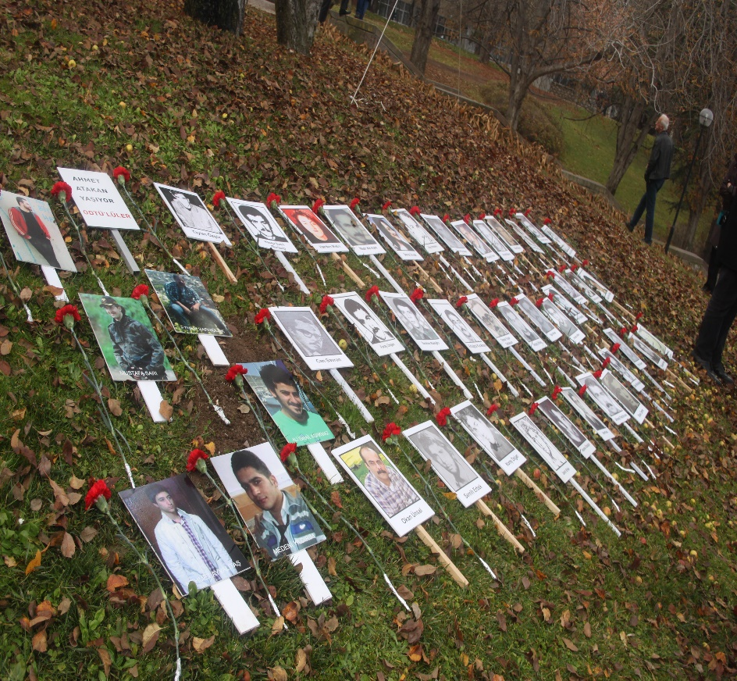
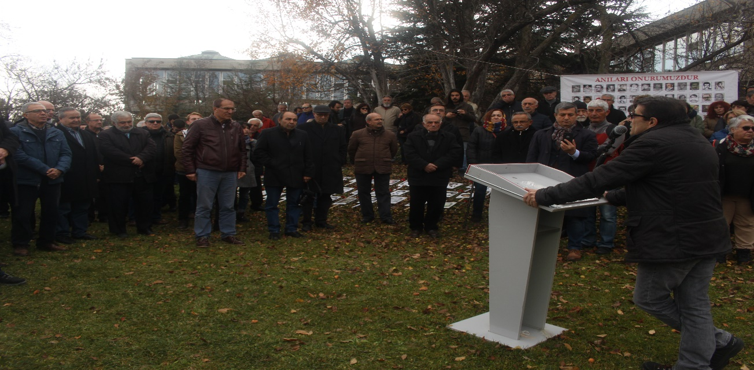
ODTÜ MEZUNLARI DERNEĞİ
2 ARALIK 1977’Yİ ANDIK
2 ARALIK PAZAR ANIT ÖNÜNDE ANMA TÖRENİ YAPILDI.

Slide 42
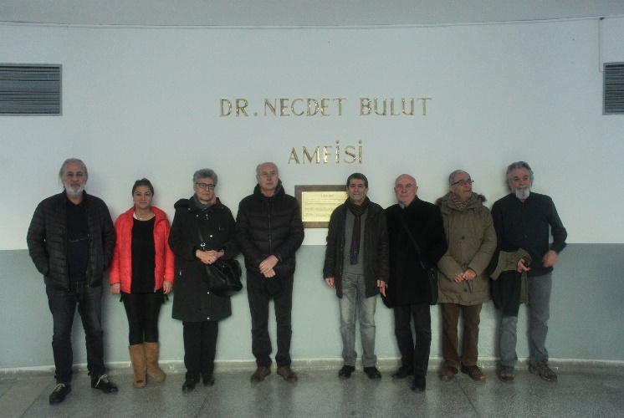
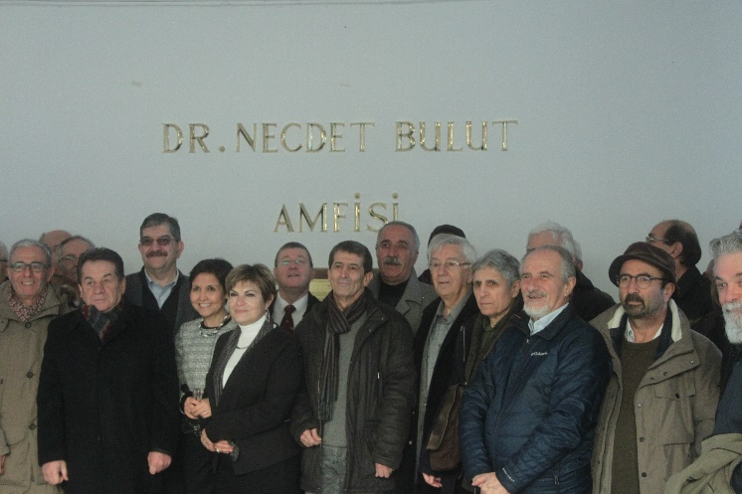
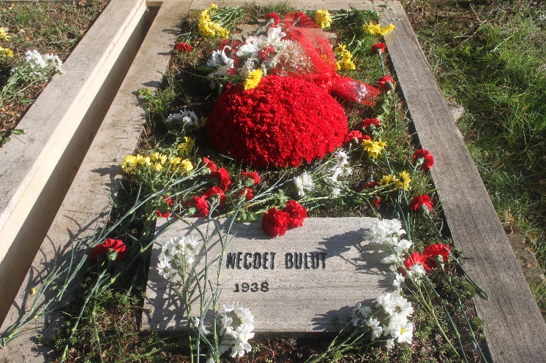
ODTÜ MEZUNLARI DERNEĞİ
DR. NECDET BULUT’U ANDIK
08 ARALIK 2018;
11.00: GÖMÜT ZİYARETİ VE ANMA 12.00: DR. NECDET BULUT AMFİSİ ODTÜ DR. NECDET BULUT (U3) AMFİSİNİN TABELASINI YENİLEDİK 14.00: VİŞNELİK SALONUNDA NECDET BULUT
ANMA ETKİNLİĞİNİ GERÇEKLEŞTİRDİRDİK.
BMO, TBD, TÜMÖD, EMO,
ODTÜOED, ODTUMD

Slide 43
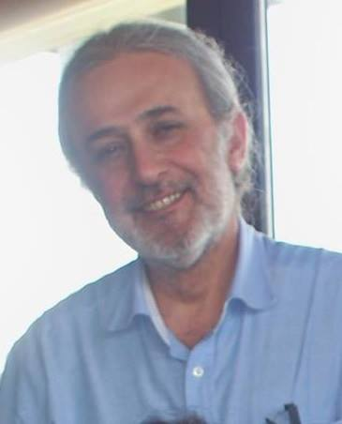
ODTÜ MEZUNLARI DERNEĞİ
YAŞAMA RENK KATAN
GÜZEL İNSAN’I
KAYBETTİK…
27.12.2018

Slide 44
ODTÜ MEZUNLARI DERNEĞİ
Derneğin güncellenmesi
Komite ve komisyonlar
Projeler

Slide 45
ODTÜ MEZUNLARI DERNEĞİ
ŞÖLEN ŞEN
TURHAN ERDOĞAN
İREM KÜTÜK
ALİ BARAN GÖĞÜŞ
Saygıyla...

